Slide 1
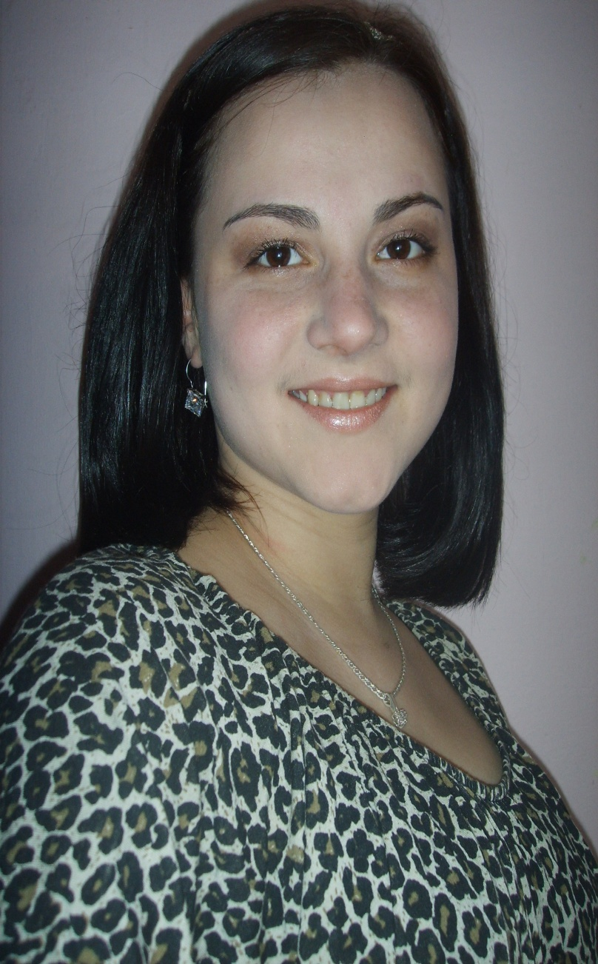
Портфоліо
Плескач
Вікторії Вікторівни
вихователя
Іршавського
дошкільного
навчального
закладу №1

Slide 2
Дата народження:
25 лютого 1990 року
Освіта : вища;
Мукачівський державний університет
Спеціальність :
Дошкільна освіта
Педагогічний стаж :
5 років

Slide 3
Моя педагогічна філософія:
«Дитина не може чекати щастя.Вона нетерпляча. Вона хоче і повинна бути щасливою
cьогодні , зараз.І який же я педагог, якщо кожна секунда спілкування зі мною не робить її щасливою ,
і радісною і , звичайно ж , розумною і досвідченою ?»
Ш.О.Амонашвілі

Slide 4
Методична тема над якою працюю:
« Інтерактивні технології розвитку мовлення дітей дошкільного віку»

Slide 5
«Мова - втілення думки. Що багатша думка, то багатша мова.Любімо її , вивчаймо її , розвиваймо її ! Борімося за красу мови, за правильність мови , за приступність мови ,за багатство мови …»
М.Рильський

Slide 6
Актуальність досліджуваної теми:
Діти мало ставлять питань товаришам і вихователю.
Не вміють складати описові, творчі і колективні розповіді.
У дітей слабо розвинуто творче мислення, уява,увага, пам’ять, інтонаційна виразність
Батьки приділяють мало уваги мовленню дітей

Slide 7
Основні завдання
Підбір найбільш ефективних методів, прийомів, засобів, які розвивають інтерес до мовленнєвої активності
Формування граматичної правильності мовлення
Збагачення і активізація словника
Розвиток інтонаційної виразності і звукової культури мовлення
Розвиток уяви, уваги, памяті, творчого мислення

Slide 8
Реалізація завдань :
1.Проведення діагностики
2.Підбір художньої літератури
3.Предметно-розвивальне середовище групи
4.Використання демонстраційного матеріалу
5.Використання мовленнєвих ігор та вправ
поза заняттями
6.Організація самостійної діяльності
7.Проведення пальчикової та
артикуляційної гімнастики
8. Використання іноваційних форм та методів.

Slide 9
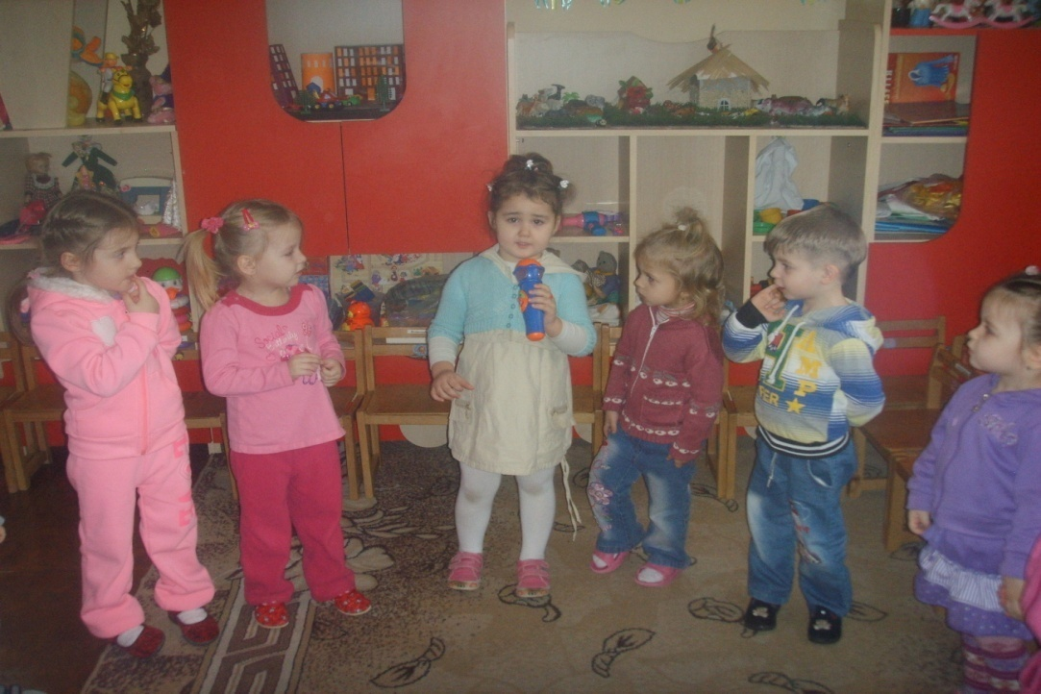
Методи розвитку мовлення
«Дебати»
«Удвох»
«Лексичні та мовленеві вправи»
«Ланцюжок»
«Коло ідей»
«Мікрофон»
«Загальний проект »
«Мовленєві логічні задачі »
«Дерево рішень»
«Метод багатоканальної діяльності»

Slide 10
Характерні особливості методів
-оптимальна активізація дітей
-спільна робота вихователя та дітей у режимі рівноправного спілкування
-створення умов для переживання успіху кожним учасником педагогічної взаємодії
-обов`язкова рефлексія процесу навчання і виховання

Slide 11
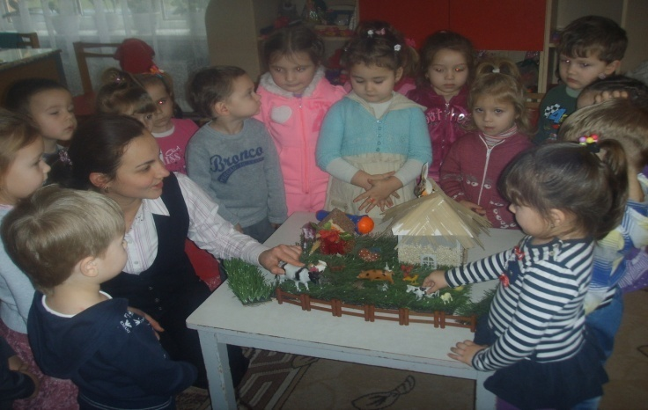
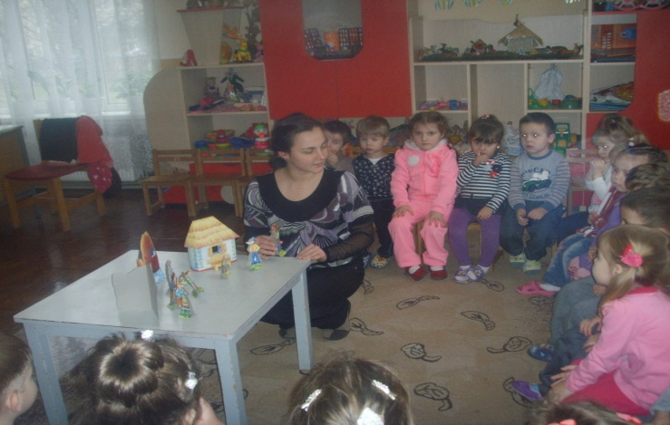
Прийоми розвитку мовлення
Коментоване малювання
Суміжне мовлення
Переказ літературного твору та складання розповіді за опорними предметами, іграшками, малюнками
Складання розповіді за схемою

Slide 12
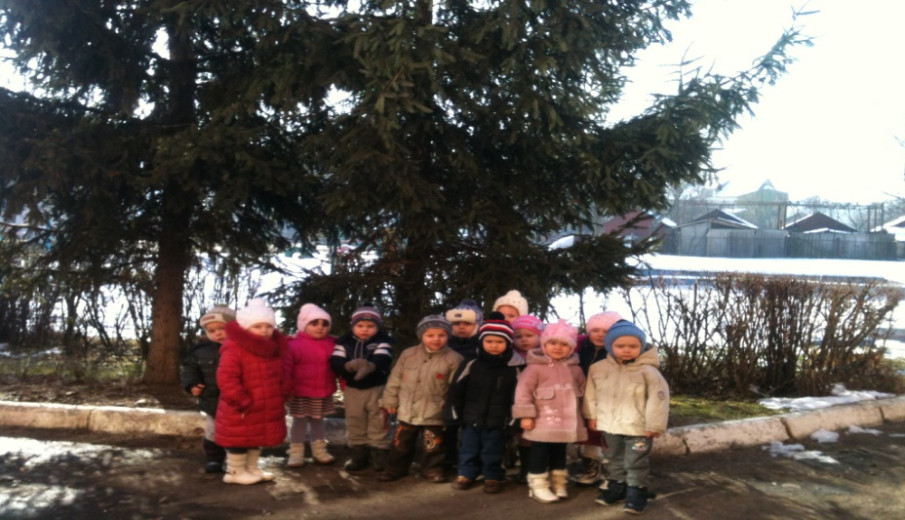
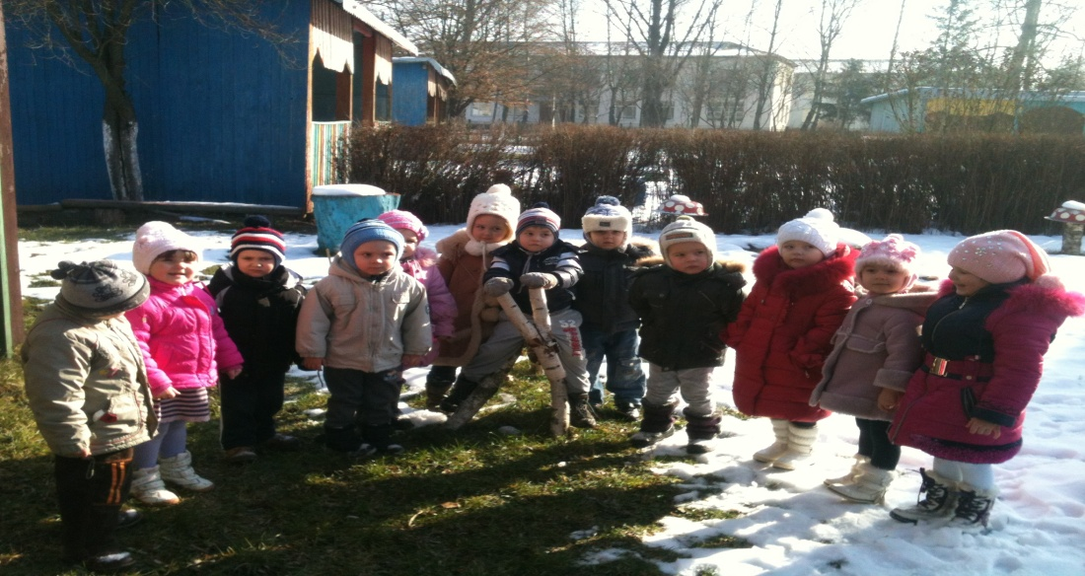
Інноваційні технології розвитку мовлення
Використання спадщини В.Сухомлинського
Виховання казкою Л.Б.Фесюкової

Slide 13
Поради батькам
• Не повторюйте за дитиною неправильної вимови звуків.
• Розмовляйте з дитиною, правильно вимовляючи слова.
• Своєчасно виправляйте неправильну звуковимову дитини.
• Якщо мовлення вашої дитини нечітке і незрозуміле для оточення, зверніться до вчителя-логопеда.
• Вірші, чистомовки, скоромовки стануть надійними помічниками у вихованні правильного і виразного мовлення вашої дитини.
• Постійно стежте за правильністю мовлення дітей.
• Своєчасно виправляйте граматичні помилки.
• Не втручайтесь у дитячі розповіді, спочатку вислухайте дитину, а потім виправляйте помилку.
• У двомовних сім'ях завжди звертайте увагу на те, якою мовою говорить ваша дитина, виправляйте помилки двомовності.
• Використовуйте кожну вільну хвилину для розмови з дитиною.
• Пам'ятайте, що головними й провідними співрозмовниками в родині є мати, батько, дідусь чи бабуся.
• Запропонуйте дитині змагання «Чия казка краща?», «Чия розповідь краща?» з участю всіх членів сім'ї.
• Не забудьте записати в зошит чи на магнітофон розповіді і казки вашої дитини.
• Стежте за мовленням дітей, своєчасно виправляйте недоліки.
• Пам'ятайте, що ваше мовлення є взірцем для наслідування, тому воно має бути завжди правильним.
• Правильне мовлення - запорука успішного навчання в школі.

Slide 14
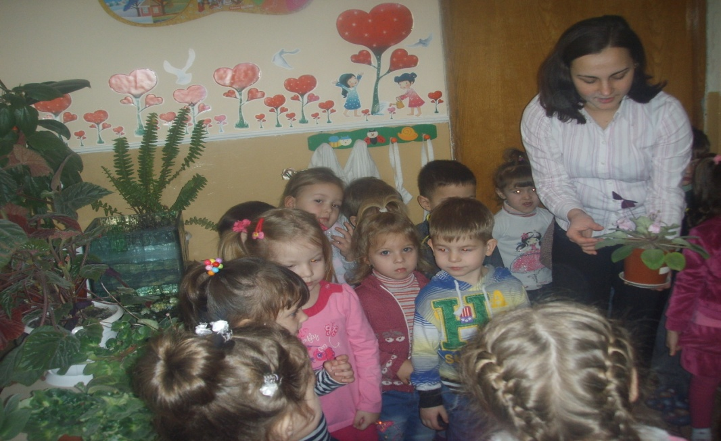
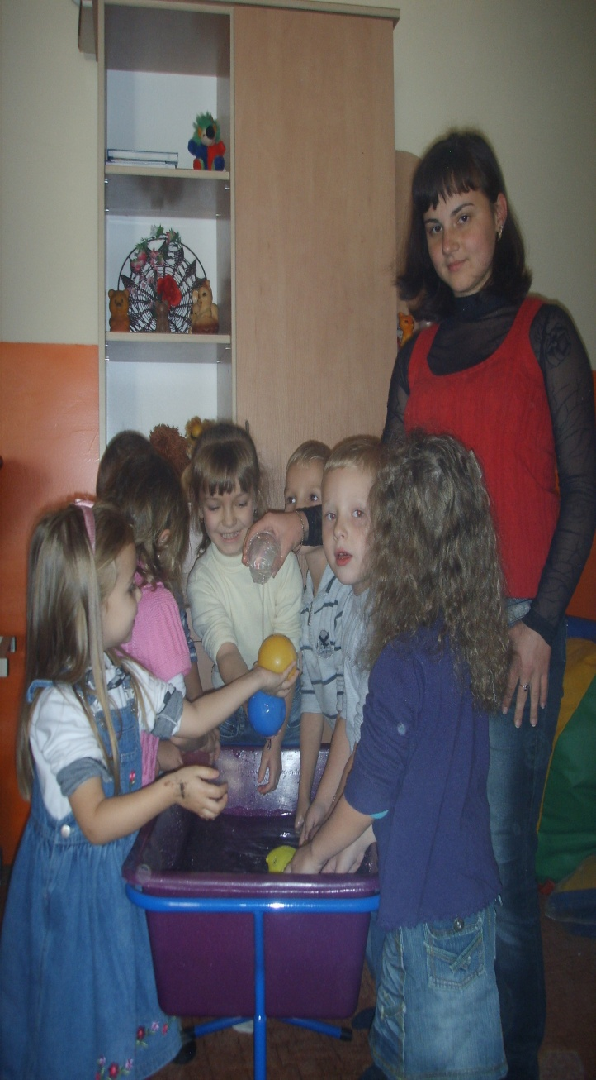
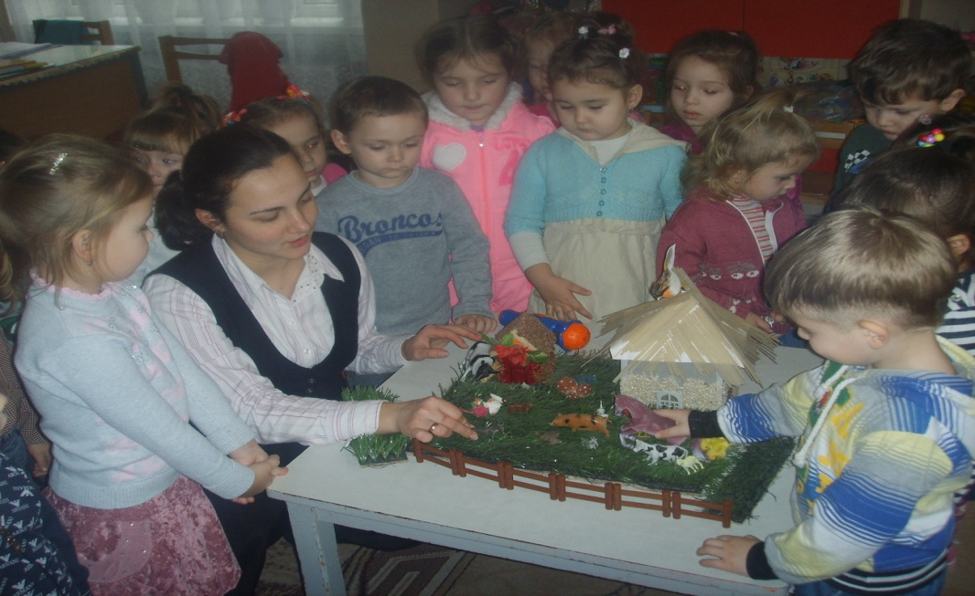

Slide 15
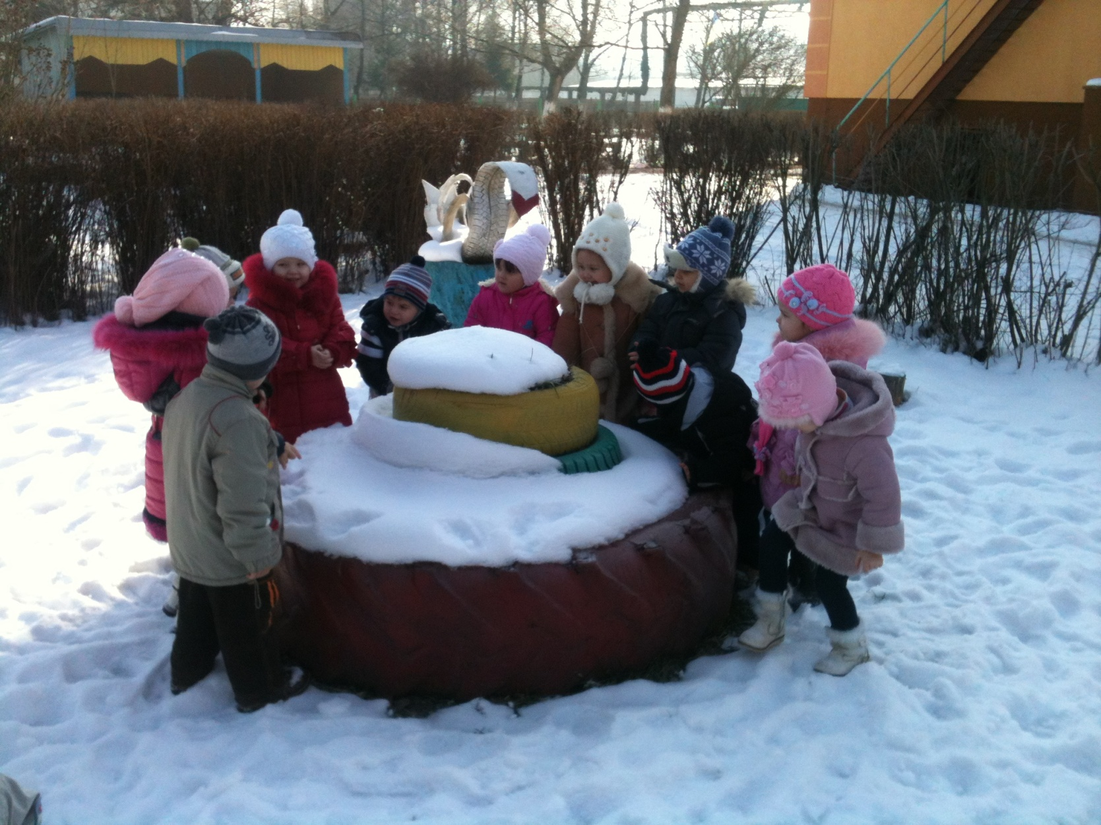

Slide 16
Висновки
Вивчення та аналіз психолого-педагогічної, лінгвістичної та методичної літератури допомогло мені окреслити актуальні аспекти та проблеми сучасного навчання дітей рідної мови, що потребують дослідження і розв'язання. Так, мною досліджено і встановлено, що в дітей дошкільного віку поступово формується орієнтація на слухача і своє мовлення вони вчаться спрямовувати таким чином, щоб воно було йому зрозуміле. А це можливо лише в умовах цілеспрямованого навчального процесу і педагогічного керівництва.

